Slide 1

Inteligência Artificial
Grupo 10
|
|
|
|
Diogo Gonçalves - 101919
Diogo Neto - 98197
Guilherme Oliveira - 95021
Tiago Pereira - 96429

Slide 2
Caso de estudo

Slide 3
Serviço de distribuição HEALTH PLANET
Objetivo: Fazer entregas da forma mais económica possível
Problema:
O problema será formulado como um problema de procura
Estado inicial - localização inicial do estafeta
Estado objetivo - conclusão das entregas dentro do prazo estipulado.
Os algoritmos incluem a seleção do meio de transporte e a escolha da rota, com o custo associado a cada solução sendo calculado com base no tempo, consumo energético e penalizações por atraso.

Slide 4
Regras de transporte de encomendas nos veículos
Veículo | Velocidade Média | Limite de carga | Decréscimo de velocidade por cada Kg
Bicicleta | 10 Km/h | 5 Kg | 0.6 Km/h
Mota | 35 Km/h | 20 Kg | 0.5 Km/h
Carro | 50 Km/h | 100 Kg | 0.1 Km/h

Slide 5
Percursos

Slide 6
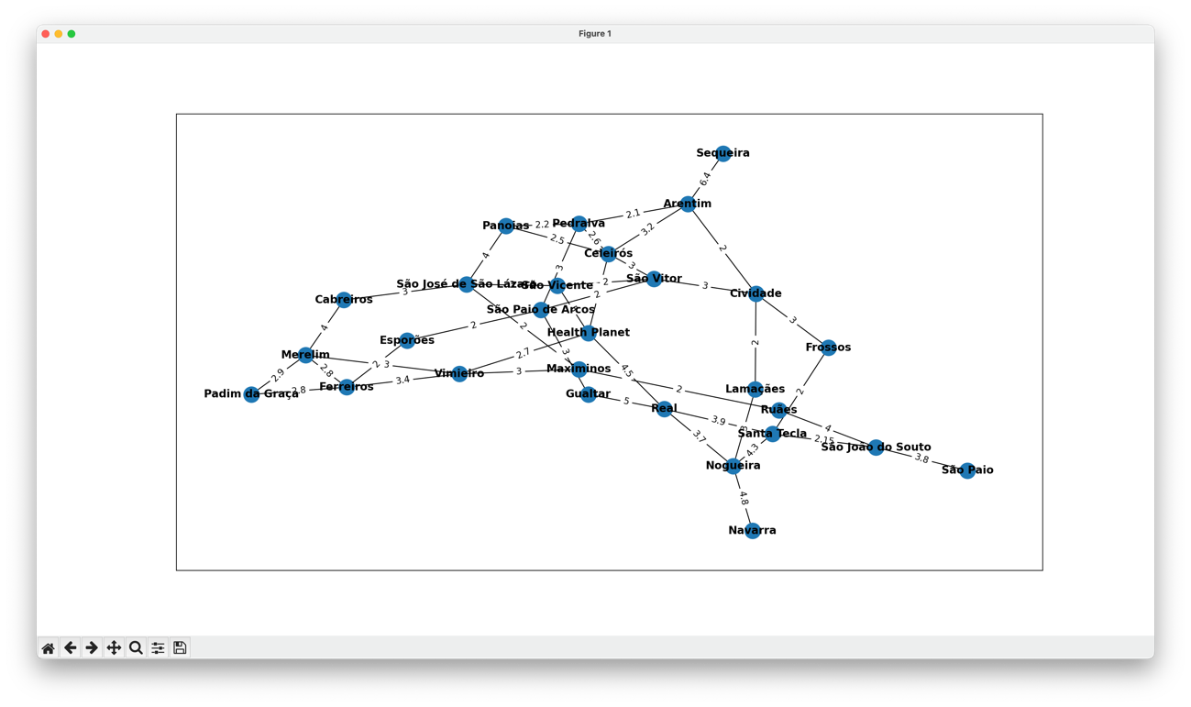
Percursos Criados
Os percursos serão criados com base na análise de grafos, procurando efetuar a entrega de uma forma que minimize o consumo energético

Slide 7
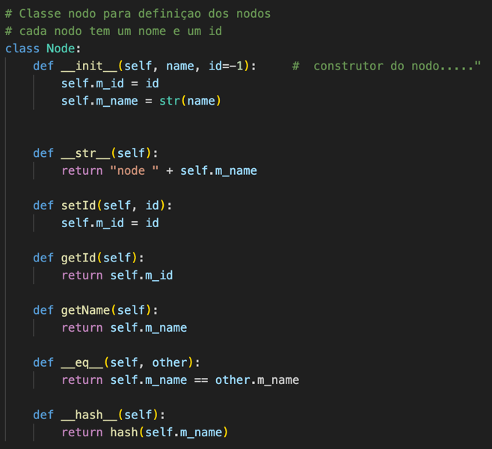
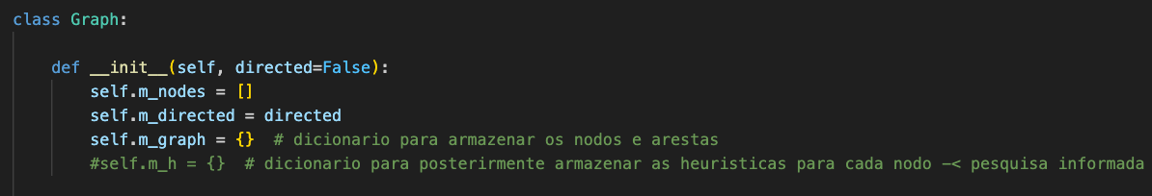
Construtores e criação de estruturas
Construtor da classe Graph
Construtor da classe Node

Slide 8
Algoritmos implementados
Pesquisa não informada

Slide 9
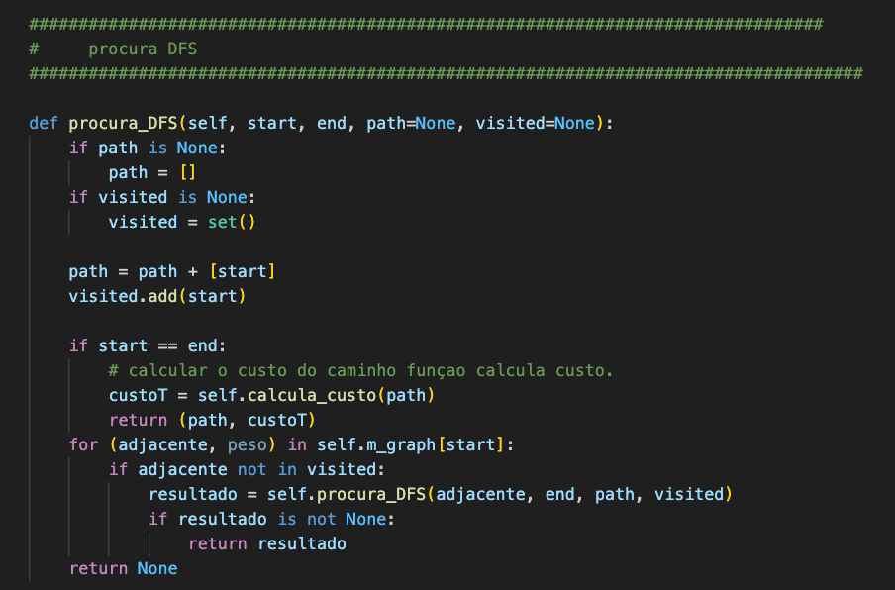
DFS – Depth First Search
Conceito: O DFS é um algoritmo de pesquisa que começa num nodo inicial e explora tão profundamente quanto possível ao longo de cada ramo antes de retroceder.
Mergulha verticalmente num grafo
Processo recursivo
Rápido a encontrar soluções pois nao percorre toda a estrutura
Não garante que o caminho encontrado seja o mais curto

Slide 10
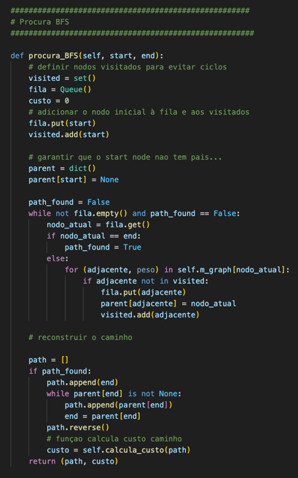
BFS – Breadth First Search
Conceito: Começa num nodo inicial e explora todos os vizinhos deste nodo, de seguida, para cada um desses vizinhos mais próximos, explora os seus vizinhos não visitados e assim sucessivamente, até que todos os nodos sejam visitados.
Examina todos os vizinhos de um nodo
Assegura que que toda a estrutura seja percorrida uniformemente
Eficaz para localizar o caminho mais curto
Exige mais recursos do computador

Slide 11
Algoritmos implementados
Pesquisa informada

Slide 12
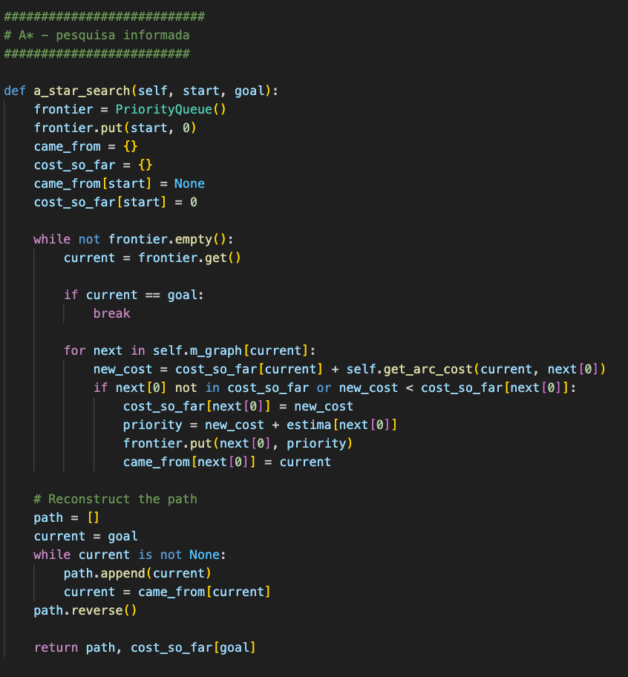
A* – A-Estrela
Conceito: combina aspetos de pesquisa em largura com heurísticas para direcionar a sua busca
Combina a pesquisa em profundidade com informações sobre custos.
Prioriza caminhos com base num custo estimado, o que ajuda a encontrar o caminho mais curto de forma eficiente.
Não garante que o primeiro caminho encontrado seja o mais curto

Slide 13
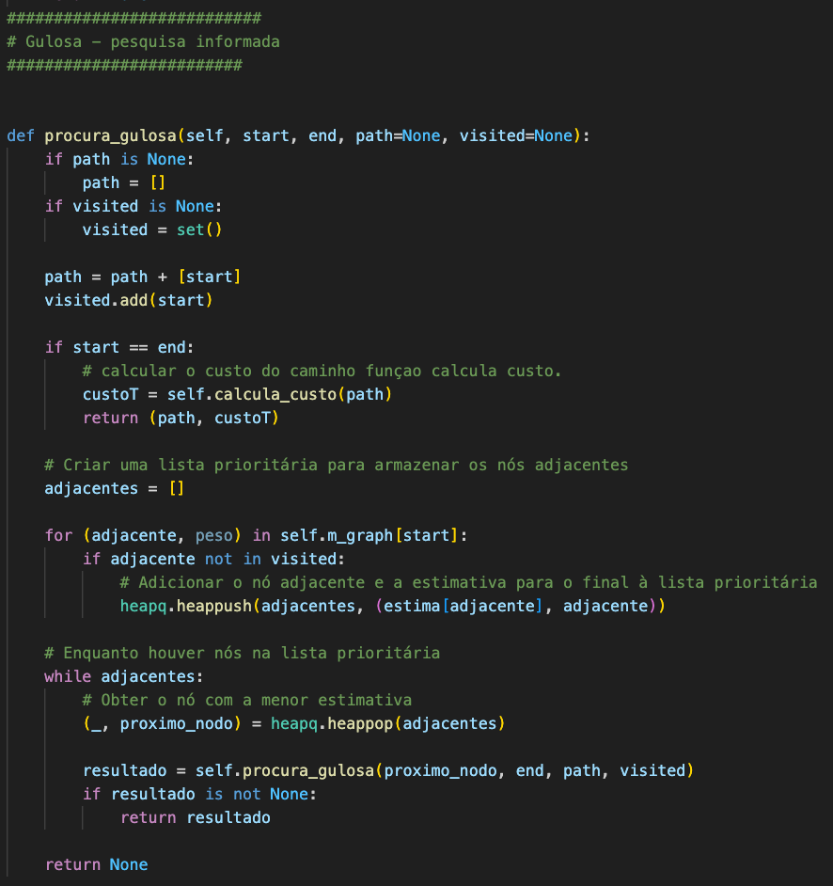
Pesquisa gulosa
Conceito: Semelhante ao A* na utilização de heurísticas, mas ignora o custo já percorrido, escolhendo o caminho mais próximo do objetivo, baseando-se na estimativa heurística.
Seleção Baseada em Estimativa Heurística
Soluções Rápidas mas não Ótimas
Menos eficiente a longo prazo

Slide 14
DLS
Conceito: impõe um limite de profundidade na exploração de um grafo
Limite de Profundidade na procura para evitar loops infinitos
Economia de Recursos

Slide 15
Funcionalidades

Slide 16
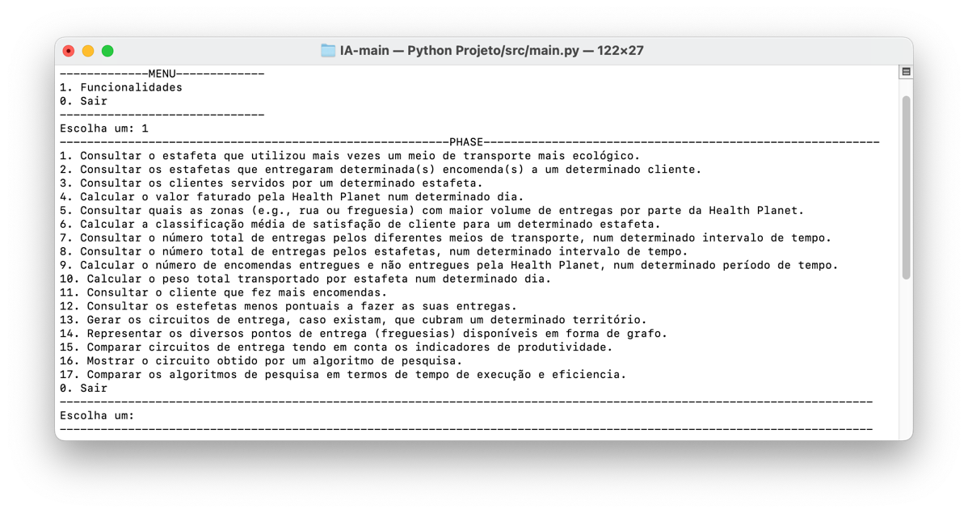
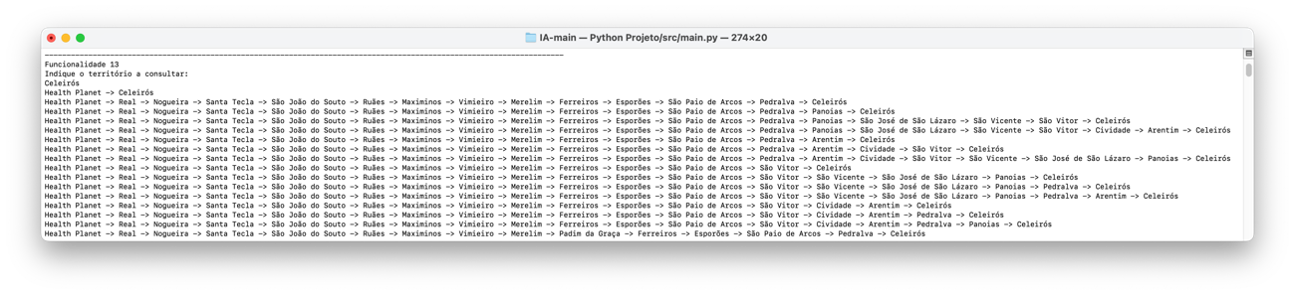
Funcionalide 13 - Circuito/Grafo representado em texto

Slide 17
Funcionalide 14 - Circuito/Grafo representado

Slide 18
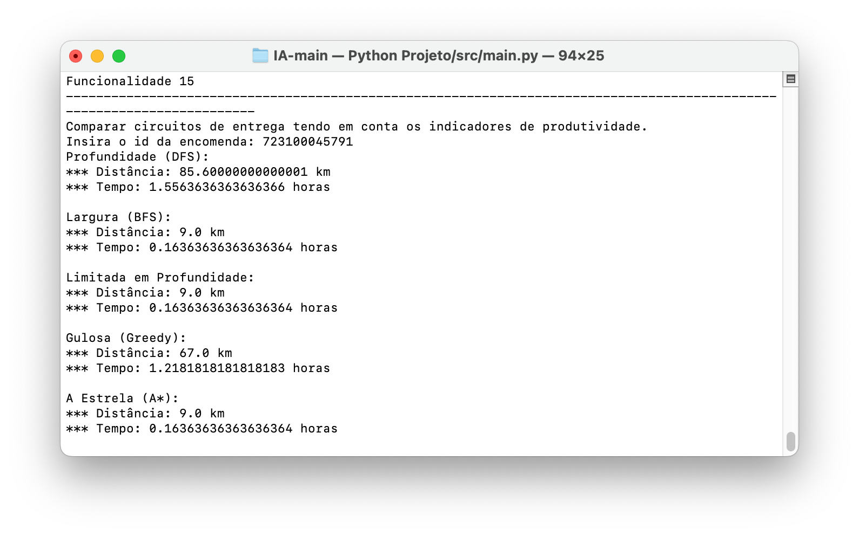
Funcionalide 15 - Algoritmos aplicados a circuitos

Slide 19
Decisões tomadas

Slide 20
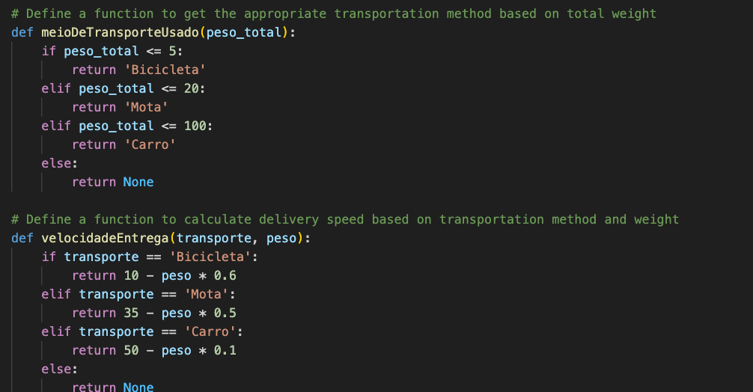
Veículo | Velocidade Média | Limite de carga | Decréscimo de velocidade por cada Kg
Bicicleta | 10 Km/h | 5 Kg | 0.6 Km/h
Mota | 35 Km/h | 20 Kg | 0.5 Km/h
Carro | 50 Km/h | 100 Kg | 0.1 Km/h

Slide 21
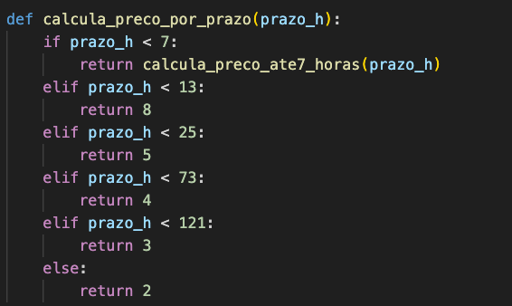
Preços

Slide 22
Comparação de resultados

Slide 23
Resultados

Slide 24
Conclusão
Os diferentes tipos de pesquisa (informada e não informada) foram implementados e explorados no nosso projeto.
Conseguimos explorar os pós e contras de cada um de uma forma relativamente simples e visual.
Não estando o projeto perfeito, sabemos que conseguimos atingir o objetivo da empresa, o de encontrar percursos rápidos, eficientes e de poucos custos.

Slide 25
Fim Universidade do minho Engenharia Informática
Grupo 10
|
|
|
|
Diogo Gonçalves - 101919
Diogo Neto - 98197
Guilherme Oliveira - 95021
Tiago Pereira - 96429

Slide 26
Fim!

Slide 27
Alternative resources
Here’s an assortment of alternative resources whose style fits that of this template:
Vectors
Modern new year party banners with abstract design

Slide 28
Resources
Did you like the resources used in this template? Get them on these websites:
Vectors
Flat design minimal makeup artist landing page

Slide 29
Instructions for use
If you have a free account, in order to use this template, you must credit Slidesgo by keeping the Thanks slide. Please refer to the next slide to read the instructions for premium users.
As a Free user, you are allowed to:
Modify this template.
Use it for both personal and commercial projects.
You are not allowed to:
Sublicense, sell or rent any of Slidesgo Content (or a modified version of Slidesgo Content).
Distribute Slidesgo Content unless it has been expressly authorized by Slidesgo.
Include Slidesgo Content in an online or offline database or file.
Offer Slidesgo templates (or modified versions of Slidesgo templates) for download.
Acquire the copyright of Slidesgo Content.
For more information about editing slides, please read our FAQs or visit our blog:
https://slidesgo.com/faqs and https://slidesgo.com/slidesgo-school

Slide 30
Instructions for use (premium users)
As a Premium user, you can use this template without attributing Slidesgo or keeping the Thanks slide.
You are allowed to:
Modify this template.
Use it for both personal and commercial purposes.
Hide or delete the “Thanks” slide and the mention to Slidesgo in the credits.
Share this template in an editable format with people who are not part of your team.
You are not allowed to:
Sublicense, sell or rent this Slidesgo Template (or a modified version of this Slidesgo Template).
Distribute this Slidesgo Template (or a modified version of this Slidesgo Template) or include it in a database or in any other product or service that offers downloadable images, icons or presentations that may be subject to distribution or resale.
Use any of the elements that are part of this Slidesgo Template in an isolated and separated way from this Template.
Register any of the elements that are part of this template as a trademark or logo, or register it as a work in an intellectual property registry or similar.
For more information about editing slides, please read our FAQs or visit our blog:
https://slidesgo.com/faqs and https://slidesgo.com/slidesgo-school

Slide 31
Fonts & colors used
This presentation has been made using the following fonts:
Patua One
(https://fonts.google.com/specimen/Patua+One)
Inter
(https://fonts.google.com/specimen/Inter)
#da622e
#fdfcf8
#882e06
#ffa900

Slide 32





Storyset
Create your Story with our illustrated concepts. Choose the style you like the most, edit its colors, pick the background and layers you want to show and bring them to life with the animator panel! It will boost your presentation. Check out how it works.
Pana
Amico
Bro
Rafiki
Cuate

Slide 33
Use our editable graphic resources...
You can easily resize these resources without losing quality. To change the color, just ungroup the resource and click on the object you want to change. Then, click on the paint bucket and select the color you want. Group the resource again when you’re done. You can also look for more infographics on Slidesgo.

Slide 36
JANUARY
FEBRUARY
MARCH
APRIL
MAY
JUNE
PHASE 1
Task 1
Task 2
PHASE 2
Task 1
Task 2
JANUARY
FEBRUARY
MARCH
APRIL
PHASE 1
Task 1
Task 2

Slide 39
...and our sets of editable icons
You can resize these icons without losing quality.
You can change the stroke and fill color; just select the icon and click on the paint bucket/pen.
In Google Slides, you can also use Flaticon’s extension, allowing you to customize and add even more icons.

Slide 40
Educational Icons
Medical Icons

Slide 41
Business Icons
Teamwork Icons

Slide 42
Help & Support Icons
Avatar Icons

Slide 43
Creative Process Icons
Performing Arts Icons

Slide 44
Nature Icons

Slide 45
SEO & Marketing Icons

Slide 46


